Slide 1

Defesa do investimento na imunização
Melhorar a saúde e sobrevivência infantis através da imunização
Nota: esta apresentação baseia-se fortemente em materiais da Immunization Advocacy Library da OMS Euro, assim como do VoICE, The Value of Immunization Compendium of Evidence
Revista a 30 de novembro de 2019

Slide 2
Propósito do conjunto de diapositivos
Propósito: dar aos membros da LNCT um conjunto de idéias de argumentos para aumentar (ou pelo menos manter) o investimento na vacinação
Alguns materiais repetem-se propositadamente porque podem ser usados para argumentos diferentes
Os diapositivos foram feitos para serem usados e adaptados para diferentes públicos (por exemplo, ministros das finanças, deputados, outros) e contextos
Precisamos da sua opinião: isto é útil? Podem ser melhorados para serem mais úteis para as suas necessidades e seu trabalho?

Slide 3

Porque a vacinação é um investimento importante?
Plataforma de preparação para pandemias
Reduzir carga de doença no futuros
Ponto de entrada para a oferecer serviços de saúde à população
Ganhos em produtividade
Melhor saúde, mortalidade reduzida
Melhor cognição, formação educacional, nutrição
Melhor aposta de investimento em saúde
Intervenção a favor dos pobres
Adaptado de Palu, T. (2016).
Vacinação sustentável através da cobertura universal de saúde. Reunião do World Bank SAGE.

Slide 4
A vacinação leva a melhoria da saúde e redução da mortalidade
Mensagem essencial
Hoje em dia, a vacinação contra doenças fatais já evita entre 2 e 3 milhões de mortes todos os anos. Com uma maior cobertura das vacinas disponíveis ainda mais vidas poderiam ser salvas. A maioria das vidas salvas são as de crianças.
Novas vacinas que salvam vidas continuarão a ser desenvolvidas e serão importantes para o nosso país.
A vacinação pode tornar possível a eliminação completa de algumas doenças temíveis.
Por exemplo, levou à erradicação da varíola em 1979 e pôs a poliomielite no nosso horizonte de erradicação—em 1988 havia 350 000 casos novos (pelo vírus selvagem) anualmente. Este valor caiu para 37 em 2016 e para 16 em 2017 (dado em 4 de dezembro de 2017).
http://polioeradication.org/polio-today/polio-now/
http://www.who.int/campaigns/immunization-week/2017/infographic/en/
http://www.who.int/csr/disease/smallpox/en/

Slide 5
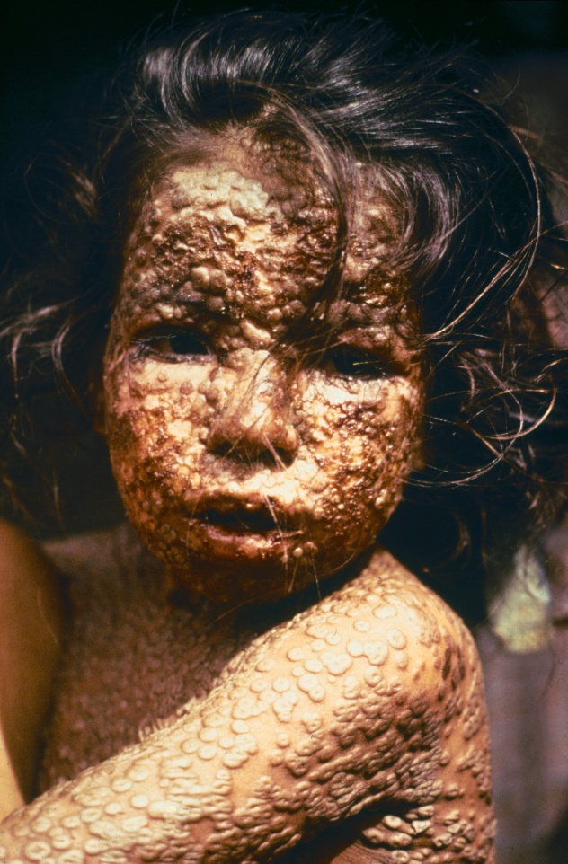
Exemplo: A vacinação levou à erradicação da varíola
A varíola é uma doença devastadora. Em média, morreram 3 em cada 10 pessoas que contraíram varíola. A varíola pode ter sido responsável por 300 milhões de mortes no século XX.
O último caso natural de varíola ocorreu na Somália em 1977. A doença foi declarada como erradicada em 1980, depois de um longo programa de erradicação global.
A erradicação da doença nem sempre é possível. Mas, quando é, tem o benefício acrescido dos países não precisarem mais gastar recursos para seu controle.
Foto: Rapariga jovem no Bangladesh infetada com varíola em 1973
Crédito da Fotografia: CDC/James Hicks, domínio público, via Wikimedia Commons: http://www.who.int/csr/disease/smallpox/en/

Slide 6
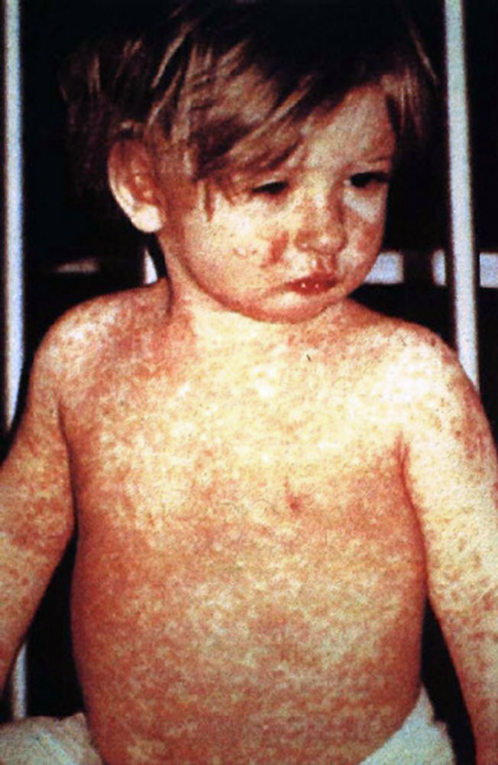
Exemplo: A vacina contra o sarampo levou a uma redução de 99% nos casos de sarampo em comparação com o período pré-vacina
O sarampo é altamente contagioso e uma doença grave.
Antes da introdução da vacina contra o sarampo em 1963, e da disseminação da vacinação, o sarampo era responsável por aproximadamente 2,6 milhões de mortes anuais.
A vacina contra o sarampo é segura, eficaz e barata.
Apesar da vacina, as baixas coberturas em alguns países faz com que o sarampo ainda seja uma das causas principais de morte em crianças do mundo.
Foto: Criança com exantema do sarampo
Crédito da Fotografia: CDC/NIP/Barbara Rice, domínio público, via Wikimedia Commons: http://www.who.int/mediacentre/factsheets/fs286/en/

Slide 7
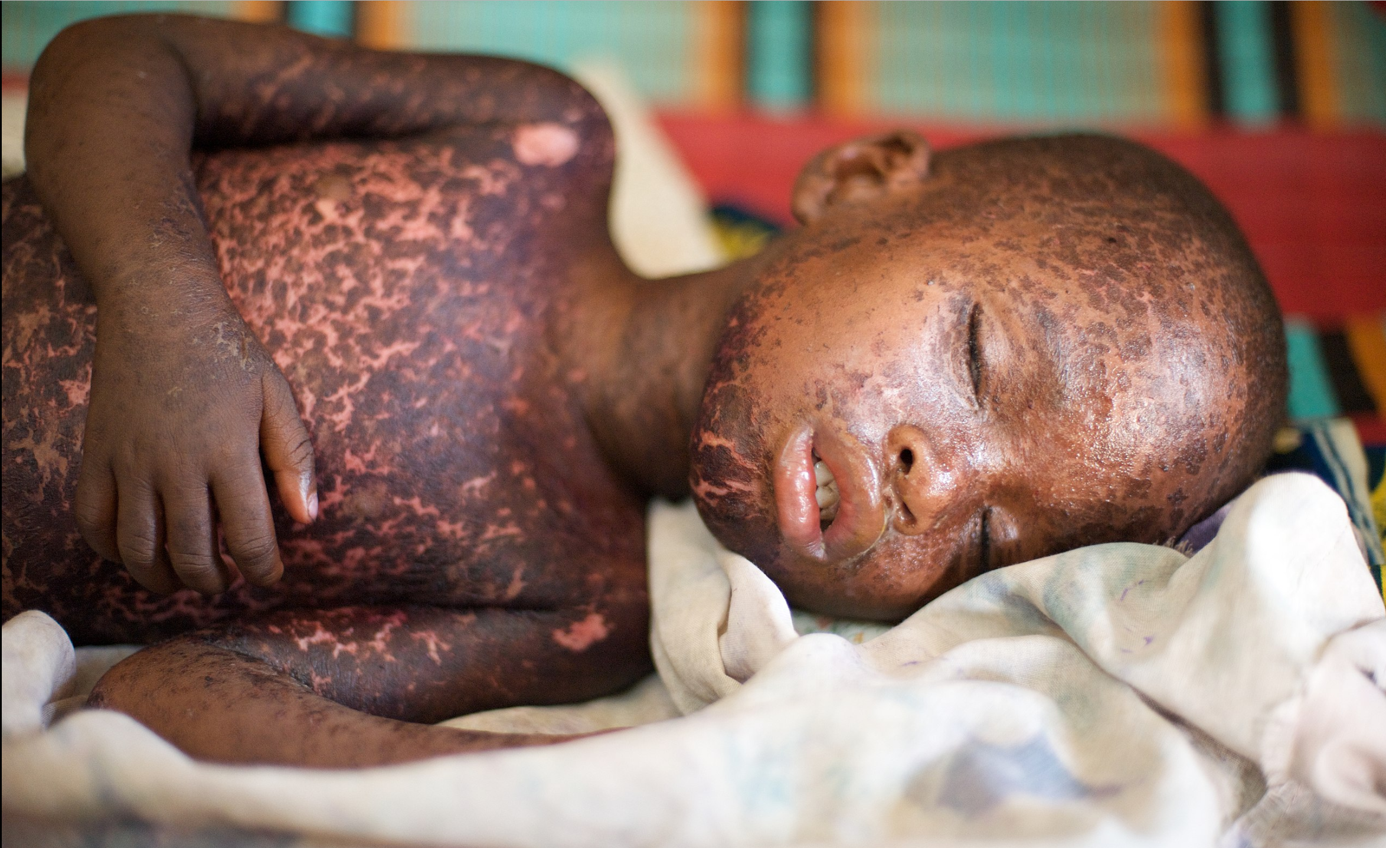
Exemplo - Mesmo se as crianças sobrevivem ao sarampo, a doença inflige um dano devastador no seu sistema imunitário
O sarampo “reconfigura” o sistema imunitário
nas pessoas infetadas, deixando-as
altamente vulneráveis a outras infeções,
mesmo se sobrevivem ao sarampo.
Poderão demorar vários anos até que o
sistema imunitário protetor seja
reposto.
Por conseguinte, as vacinas contra o sarampo têm dois enormes benefícios: protecção contra a infeção do sarampo e proteção contra a perda mais ampla de funções do sistema imunitário resultantes do sarampo.*
* Michael Mina et al. Measles virus infection diminishes preexisting antibodies that offer protection from other pathogens. Science 01 Nov 2019: Vol 366, issue 6465, pp 599-606.
Photo: https://commons.wikimedia.org/wiki/Category:Measles#/media/File:Child_with_measles.jpg

Slide 8
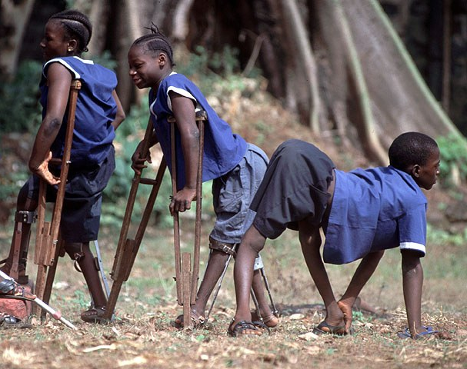
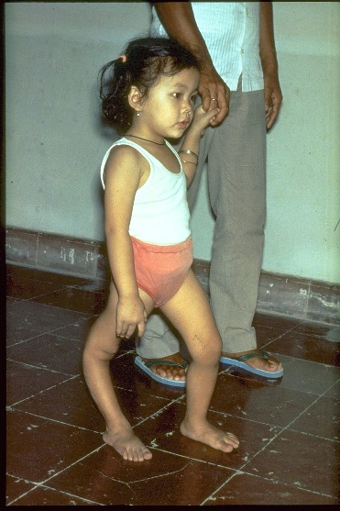
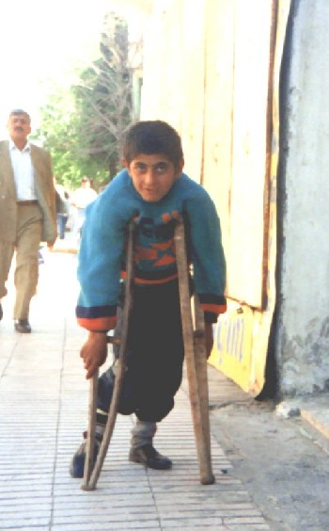
Exemplo- Os casos de poliomielite diminuíram em 99% desde 1988
A poliomielite é uma doença altamente contagiosa causada por um vírus. Afeta principalmente crianças com menos de 5 anos de idade. Um em cada 200 casos de infeção resulta em paralisia irreversível. Não existe cura, apenas prevenção. Os parceiros e os países no mundo todo estão a trabalhar para erradicar a poliomielite.
Foto 1: Sobreviventes da poliomielite em Freetown, na Serra Leoa. Crédito: OMS, via Immunization Action Coalition
Foto 2: Criança com uma perna disforme devido à poliomielite. Crédito: OMS, via Immunization Act
Foto 3: Rapaz com paralisia devido a uma infeção de poliomielite. Crédito: Regional Office for Europe da OMS, via Immunization Action Coalition

Slide 9
Exemplo - Redução nos casos do Meningococo do Grupo A
A introdução da vacina conjugada Meningocócica A em 9 países na cintura da meningite de África reduziu os casos de meningite do Meningococo do Grupo A em populações totalmente vacinadas em mais de 99%¹
Nove países: Benim, Burkina Faso, Chade, Costa do Marfim, Gana, Mali,
Níger, Nigéria, Togo
¹ Trotter CL, Lingani C, Fernandez K et al. Impact of MenAfriVac in nine countries of the African meningitis belt, 2010-15: an analysis of surveillance data. Lancet Infectious Diseases 2017; 17(8):867-872.

Slide 10
A vacinação é um ponto de entrada para a prestação de serviços de saúde
Mensagem essencial
O calendário de vacinação requer múltiplos contactos entre a mãe e a criança, especialmente durante o primeiro ano de vida
Por exemplo, as vacinas devem ser administradas logo após nascimento, às 6 semanas de vida, 8 semanas, 10 semanas, 14 semanas, 6 meses, 9 meses e 12 meses
A vacinação é uma plataforma para integrar outros serviços de saúde, incluindo, por exemplo, a Vitamina A, anti-parasitários, planejamento familiar
Os serviços de vacinação dependem da existência de serviços de saúde primários fortes

Slide 11
A vacinação é uma componente central no avanço em direção a uma cobertura de saúde universal (CSU)
Mensagem essencial
A UHC significa assegurar que toda a população tenha acesso a serviços de saúde de qualidade sem as dificuldades financeiras ou o risco de ser arrastado para a pobreza
A vacinação é uma das intervenções de saúde que salva vidas mais custo-efetivas
Tornar a vacinação acessível e económica através da sua inclusão no pacote de serviços essenciais ou no pacote de benefícios do sistema de seguridade nacional de saúde é um passo crítico na direção de alcançar uma UHC
Fonte: Immunization Financing Resource Guide (2017). Disponível em: http://www.immunizationfinancing.org/en/immunization-fundamentals/universal-health-coverage-and-immunization-financing#!

Slide 12
Programas fortes de vacinação são uma plataforma para a preparação para pandemias (1/2)
Mensagem essencial
Grandes surtos de doenças podem danificar severamente a economia e atrasar o crescimento ao prejudicar o comércio, o turismo, a produção e os transportes.
A epidemia do SARS em 2003 pode ter custado ao Hong Kong mais do que 1% do seu PIB nesse ano.*
A vacinação pode prevenir diretamente surtos de algumas doenças, como por exemplo a febre amarela, a cólera, a meningite, o sarampo e a encefalite japonesa, para as quais já existem vacinas.
*Brahmbhatt, Milan; Dutta, Arindam. 2008. On SARS Type Economic Effects During Infectious Disease Outbreaks. Policy Research Working Paper; No. 4466. World Bank, Washington, DC. © World Bank. https://openknowledge.worldbank.org/handle/10986/6440

Slide 13
Programas fortes de vacinação são uma plataforma para a preparação para pandemias (2/2)
Mensagem essencial
Um programa forte de vacinação permite aos países responder rapidamente quando se tornam disponíveis novas vacinas contra pandemias adicionais.
Estão a ser desenvolvidas vacinas contra o Ébola, o Zika e outras doenças potencialmente epidémicas
Os programas de vacinação fortes podem ajudar os países a responder a epidemias de outras formas, até para epidemias de doenças para as quais ainda não existem vacinas.
Por exemplo, a infraestrutura nigeriana para a poliomielite ajudou a prevenir um surto grave do Ébola em 2014.

Slide 14
Os programas de vacinação podem contrariar a resistência antimicrobiana, um dos maiores desafios de saúde que o mundo enfrenta ao:
Mensagem principal
Reduzirem a incidência da doença, incluindo infecções sensíveis e resistentes, o que, por seu turno, reduz a incidência e a gravidade das infecções resistentes
Reduzirem a incidência da doença também reduzem a utilização de antimicrobianos (tanto apropriados como inapropriados)
Se a vacina antipneumocócica conjugada fosse universalmente introduzida em todos os países de rendimento baixo e baixo-médio, iria evitar uma estimativa de 11,4 milhões de dias de utilização de antibióticos, uma redução de 47% ¹
«A resistência é inevitável quando são utilizados antibióticos... é necessária uma conduta contínua de antibióticos», mas «As vacinas podem ser utilizadas durante décadas sem gerarem resistência significativa»²
¹Laxminarayan R, Matsoso P, Pant S, Brower C, Rottingen J.A. et al. Access to effective antimicrobials: a worldwide challenge. The Lancet. 2016 Jun;387(10036):168-75
² https://www.pnas.org/content/115/51/12868.full

Slide 15
Utilizando dados para apoiar a priorização da saúde dentro do orçamento de Estado e da atenção primária dentro da saúde
Dados
Requisitos de Dados do País | Exemplo de Análise
Parcela de gastos totais do governo em Saúde este ano e em anos anteriores | Ao longo do tempo, o valor aumenta, está estável ou diminui? Aproxima-se do alvo Abuja de 15% para gastos do governo em saúde?
Parcela total do total do orçamento do Ministério da Saúde direcionados para atenção primária à saúde (a maneira como se mede isto dependerá da organização do seu orçamento) | Ao longo do tempo, o valor aumenta, está estável ou diminui?
Base de dados da OMS de gastos em saúde. http://apps.who.int/nha/database/Select/Indicators/en Baixe o documento "Gastos gerais do governo na saúde (GGHE) em % dos gastos gerais do governo (GCE)" para os países que deseja examinar | Comparativamente, qual é a parcela dos gastos do nosso governo em saúde relativamente aos países pares?

Slide 16
Ilustração: "O nosso país está a ficar para trás quanto ao investimento na saúde"
Dados
Argumento a favor do investimento: Os gastos do governo em saúde no nosso país como percentual do gastos totais do governo são baixos: quase metade da média para todos os países de baixo-médio ingresso e muito menos do que os nossos países vizinhos
Os gastos em saúde como percentagem do gastos totais do governo
O nosso país
Fonte: http://apps.who.int/nha/database/Home/Index/en

Slide 17
Ilustração: "O nosso país está a ficar para trás quanto ao investimento na saúde"
Dados
Argumento a favor do investimento: Os gastos públicos em saúde no nosso país são menos de metade da média nacional dos países de baixo-médio ingresso e bastante abaixo dos nossos vizinhos
Gastos públicos em saúde per capita, 2014
Fonte: http://apps.who.int/nha/database/Home/Index/en

Slide 18
Utilizar os dados para mostrar que a vacinação no seu país atinge resultados de saúde evidentes (e que ainda há mais a fazer) (1/2)
Dados
Requisitos de Dados | Exemplo hipotético de análise:
Cobertura da vacinação, número de sobreviventes com um ano de idade, cobertura por distritos | O nosso país alcançou ganhos significativos na vacinação, chegando aos 87% de cobertura. Isto traduz-se em 1 035 000 crianças totalmente vacinadas*. Mas ainda há mais o que fazer...existem 155 000 crianças não vacinadas. Também existe uma desigualdade na cobertura, com apenas 45% de crianças no distrito XX a estarem completamente vacinadas. *medido por cobertura DTP3
As consultas ambulatórias e internamentos para uma doença evitável com vacinas ao longo do tempo, os custos médios para uma consulta em ambulatório e um internamento | A vacinação não só melhora a saúde como também pode gerar grandes economias em despesas com a saúde. Por exemplo, estima-se que a introdução da vacina contra o rotavírus no nosso país tenha: Diminuído consultas em ambulatório para a diarreia de 605 000 para 190 000 por ano. A um custo estimado de $27 por consulta ambulatriais, isto representa uma grande economia. Diminuído internamentos de 16 090 para 2250 por ano. A um custo estimado de $211 por internamento, isto representa uma economia adicional. Total de economia em internamento e consultas ambulatoriais: $15 milhões de dólares anualmente.

Slide 19
Utilizar os dados para mostrar que a vacinação no seu país atinge resultados de saúde evidentes (e que ainda há mais a fazer) (2/2)
Dados
Requisitos de Dados | Exemplo de análise hipotético:
Mortes causadas por uma doença evitável com vacinas ao longo do tempo | Com o nosso programa de vacinação, as mortes por sarampo diminuíram em 80% (mortes por 100 000 habitantes) desde 1990.
Mortes causadas por uma doença evitável com vacinas que ainda não foram introduzidas, cobertura de vacinação projetada, efetividade das vacinas | Com a introdução da vacina contra o rotavírus, estimamos que iriamos reduzir o número de mortes devido a diarreia em XX e o número de internamentos em YY. Com a introdução da PCV, estimamos que iriamos reduzir o número de pneumonias e casos e mortes de doenças invasivas em 33% e os custos relativos a hospitalização em YY
Introduções de vacinas por seu país comparado com outros países pares | Fizemos um progresso sólido ao introduzir novas vacinas que salvam vidas, com a introdução das vacinas contra o rotavírus e a pentavalente. Mas ainda há muito que fazer. Os nosso países vizinhos estão a progredir mais rápido. Também introduziram as vacinas PCV e HPV, que são as que se seguem na nossa lista prioritária. Contudo, precisamos aumentar o nosso orçamento para oferecer estas vacinas importantes.

Slide 20
Exemplos de países da LNCT na utilização de dados para mostrar que o seu programa de vacinação atinge resultados de saúde evidentes
Dados
Requisitos de Dados | Evidência
Carga da doença | Sri Lanka: Investimento em imunizãção relacionado à redução da carga da doença Gana: Adicionalmente às evidências quantitativas, mostrou evidências anedóticas convincentes de diminuição da carga da doença
Internamento por doenças evitáveis com vacinas | Geórgia: Analizou a redução de internamentos por doenças evitáveis por vacinas Armênia: Mostrou redução de internamentos infantis devido à infeção com o rotavírus depois da vacina ter sido introduzida

Slide 21
Resultados de publicações acadêmicas corroborando estas mensagens
Dados
Notem que certamente poderíamos acrescentar mais exemplos. Estas são mais eficazes como estudos nacionais ou globais?
Intervenção | Evidência
Vacinação contra a Hib | Um estudo no Usbequistão demonstrou que prevê-se que a vacinação contra a Hib para um coorte de nascimentos evite cerca de 350 mortes anualmente em crianças com menos de 5 anos de idade Citação: Griffiths UK, Clark A, Shimanovich V, Glinskaya I, Tursunova D, Kim L, et al. (2011) Comparative Economic Evaluation of Haemophilus influenzae Type b Vaccination in Belarus and Uzbekistan. PLoS ONE 6(6): e21472. doi:10.1371/journal.pone.0021472.
Vacinação, mortes evitadas | Em todo o mundo, a vacinação evita cerca de 2,5 milhões de mortes por ano Ligação para os dados: http://who.int/immunization/newsroom/global_immunization_data_july_2014.pdf

Slide 22
Extra infographics

Slide 23
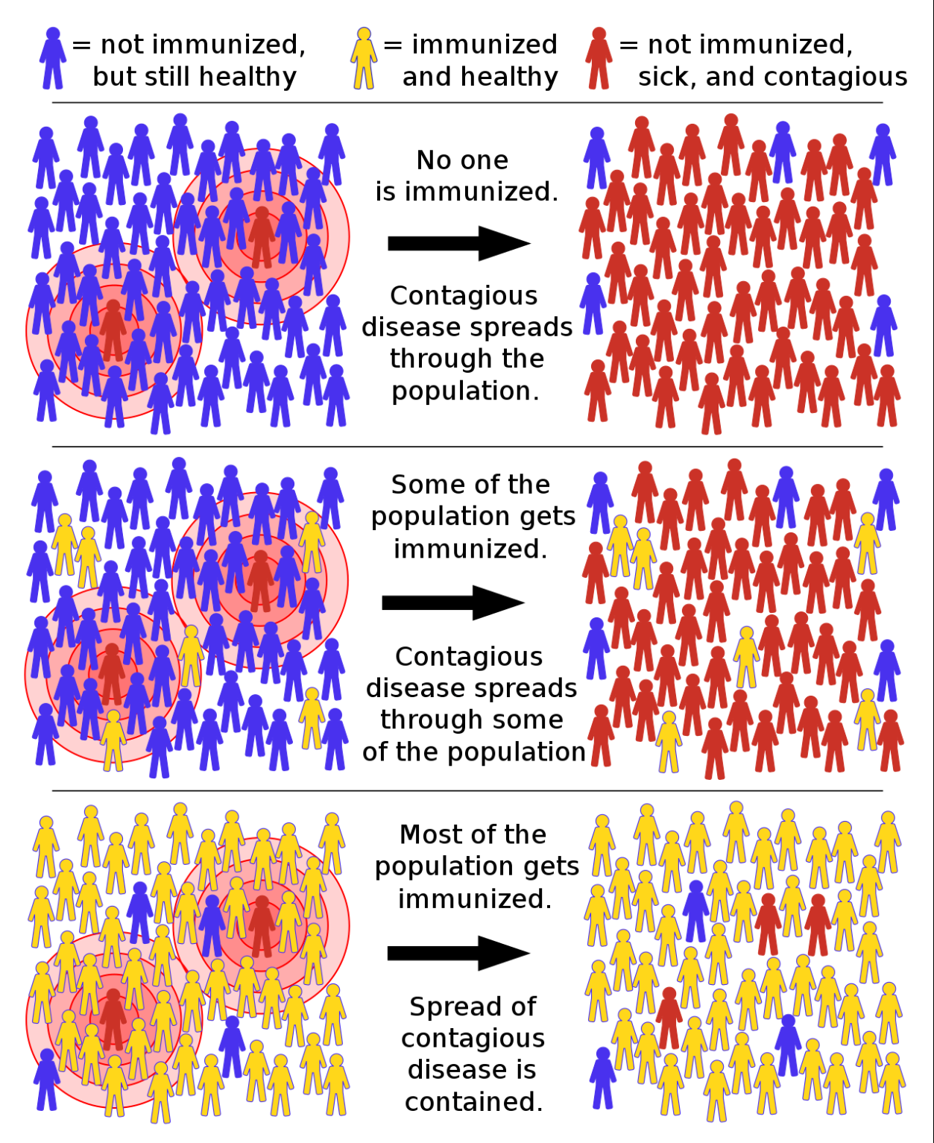
Como é que as vacinas protegem a nossa população
não vacinado mas saudável na mesma
vacinado e
saudável
não vacinado, doente e contagioso
Ninguém é vacinado
Doenças contagiosas espalham-se pela população
Parte da população é vacinada
Doenças contagiosas espalham-se por parte da população
A maioria da população é vacinada
A disseminação de doenças contagiosas é contida
https://en.wikipedia.org/wiki/Herd_immunity

Slide 24
O VoICE é uma fonte excelente de informações sobre o valor da imunização
https://immunizationevidence.org/
Fácil de utilizar e atualizado com regularidade

